Slide 1
OHMYFOOD
Projet 3 Animations CSS

Slide 2
SOMMAIRE :
Présentation du projet
Présentation du rendu visuel
Présentation du Code
Conclusion

Slide 3
Présentation du projet
Vous venez d’être recruté chez Ohmyfood, en tant que développeur junior.
Ohmyfood est une jeune startup qui voudrait s'imposer sur le marché de la restauration. L'objectif est de développer un site 100% mobile qui répertorie les menus de restaurants gastronomiques. En plus des systèmes classiques de réservation, les clients pourront composer le menu de leur repas pour que les plats soient prêts à leur arrivée. Finis, les temps d'attente au restaurant !

Slide 4
Rendu Visuel Mobile Rendu visuel tablette rendu visuel desktop

Slide 5
Presentation Code
Code HTML
Code CSS
Code Sass
Keyframe Animations

Slide 6
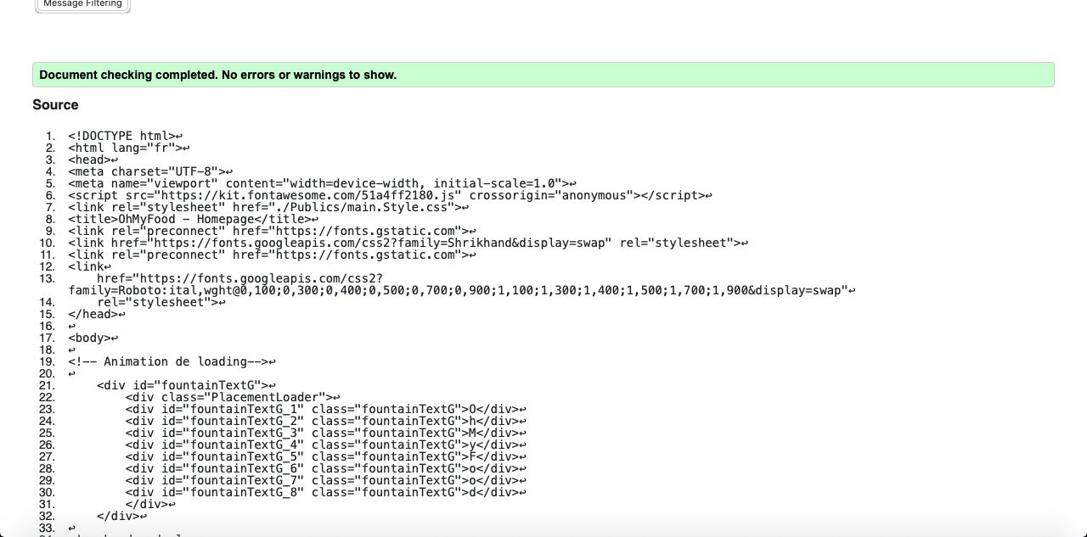
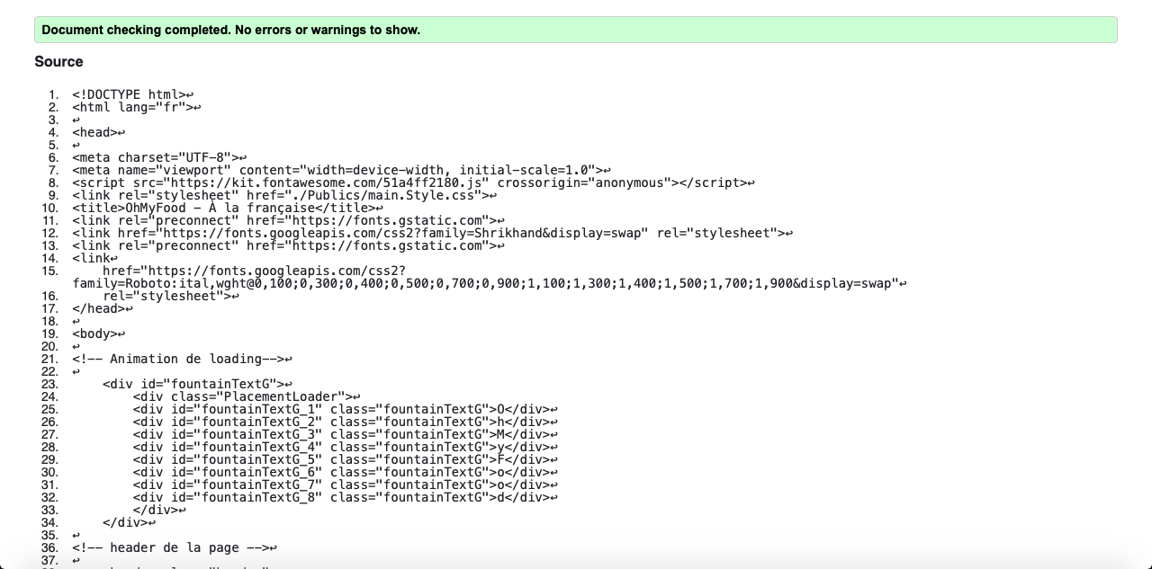
Présentation Validateur w3c : html
Index.html
A-la-francaise.html

Slide 7
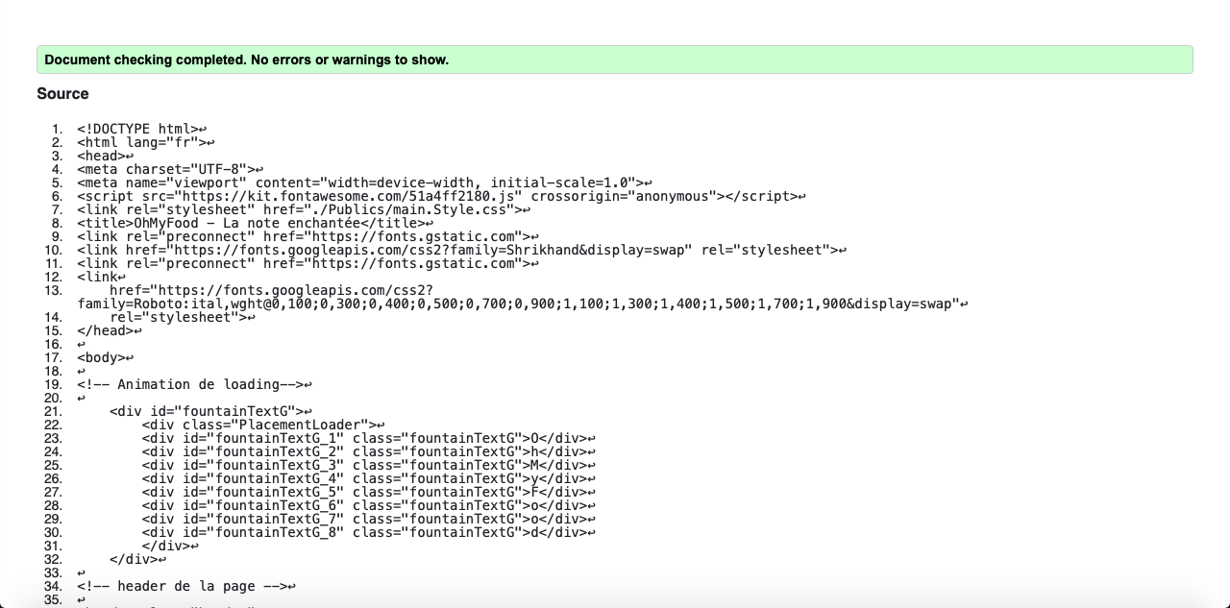
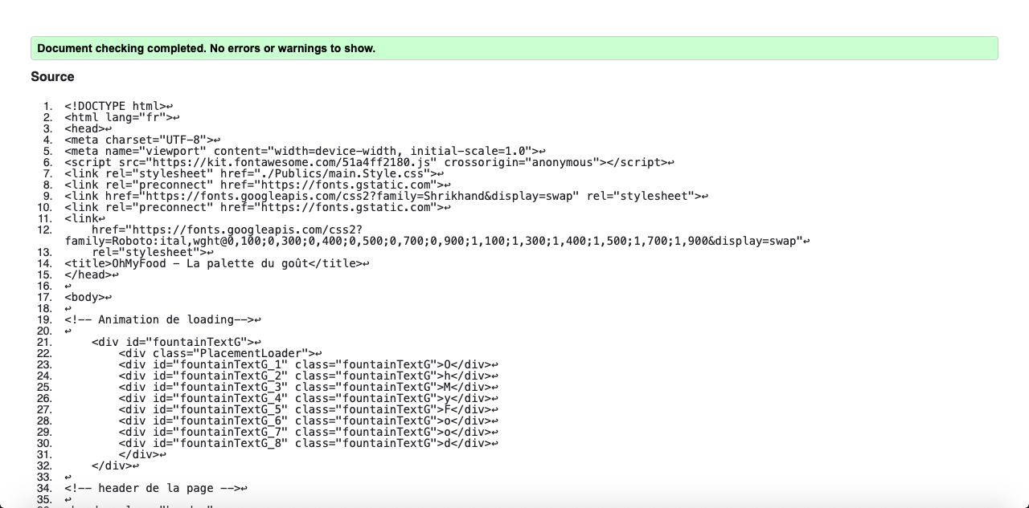
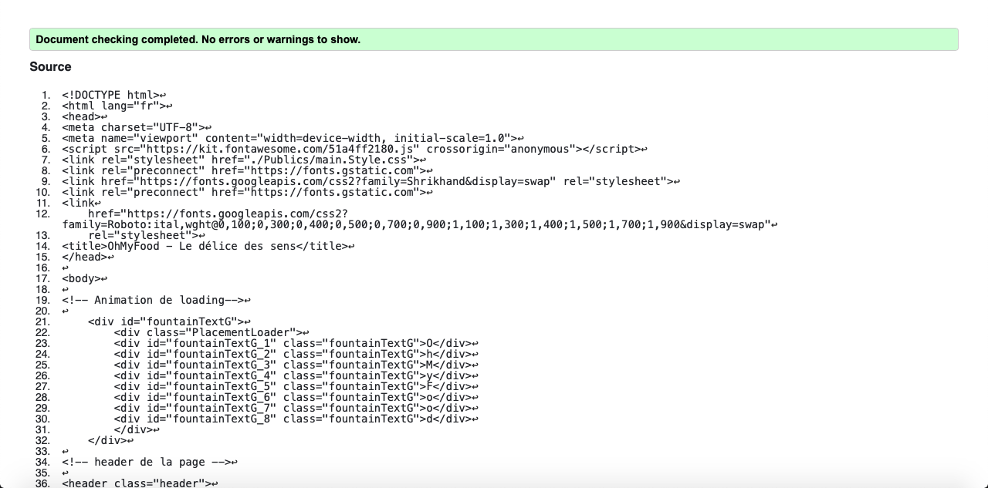
Présentation Validateur w3c : html
La-note-enchantee.html
Le-delice-des-sens.html
La-palette-du-gout.html

Slide 8
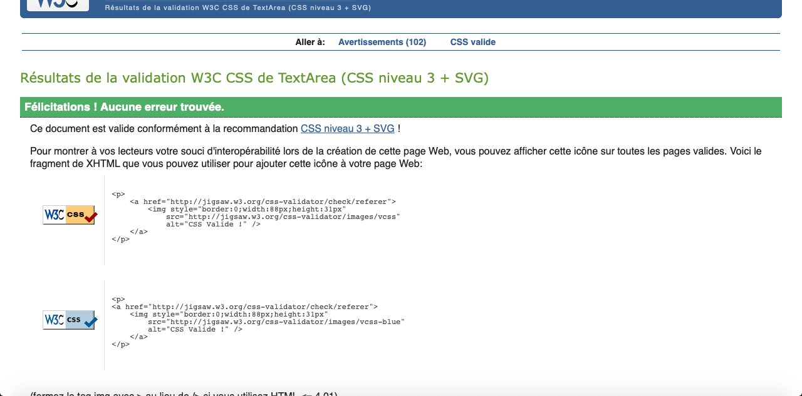
Présentation Validateur w3c : CSS

Slide 9
Conclusion
L’approche mobile first fut très intéressante et permet de travailler le responsive avec beaucoup plus de facilite et de façon plus propre.
L’utilisation de Sass fut un vrai plaisir , plus difficile à mettre en place au début mais une fois compris très très intéressant même si toutes les fonctionnalités n’ont pas été utilisé ça á permis de le découvrir .
La partie animation fut très facile á mettre en place notamment grâce a codepen ou des sites de css animation generator.
J’ai eu quelques difficulté á mettre en place l’animation du cœur car j’ai choisit d’utiliser le svg car après avoir utiliser les icones fontawesom je me suis rendu compte que ce n’était pas très propre et surtout que ca ne respectait pas a l’exactitude le design du projet.

